Slide 1
Rendszerfejlesztés I.
B csapat

Slide 2
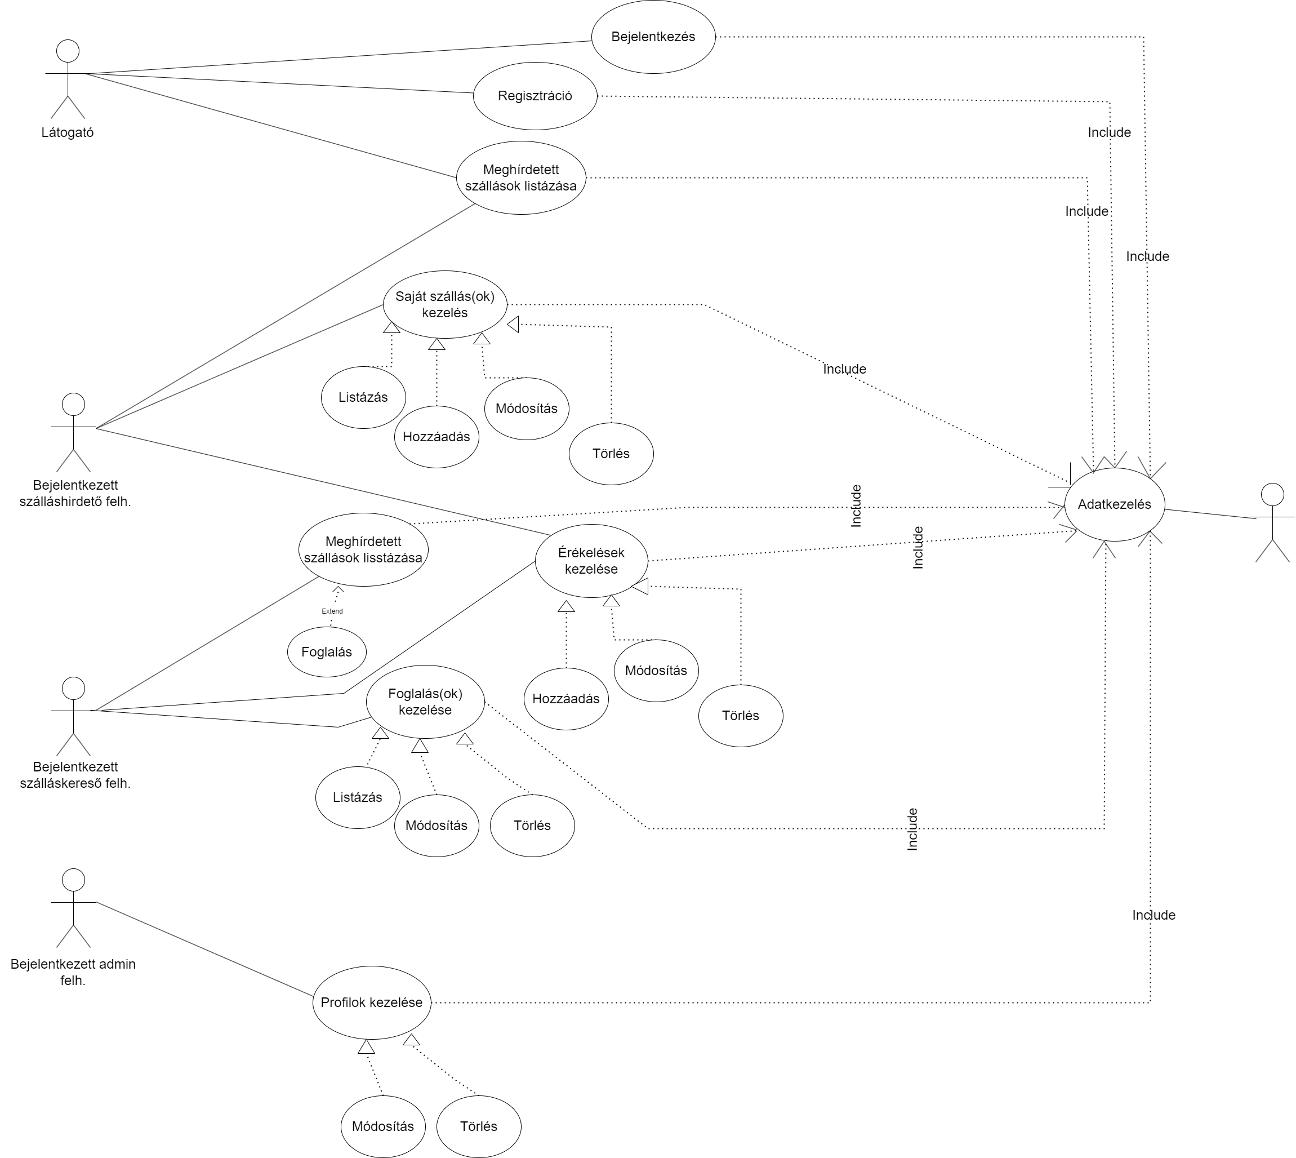
Use-case diagram

Slide 3
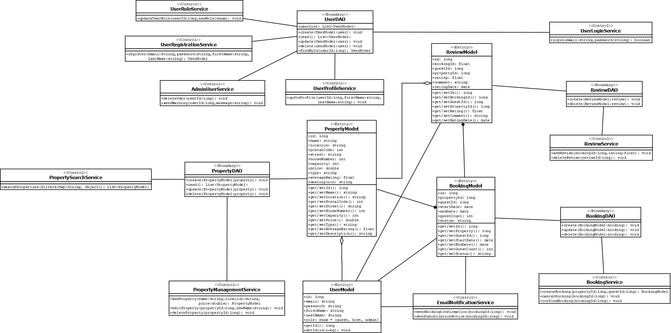
Class diagram

Slide 4
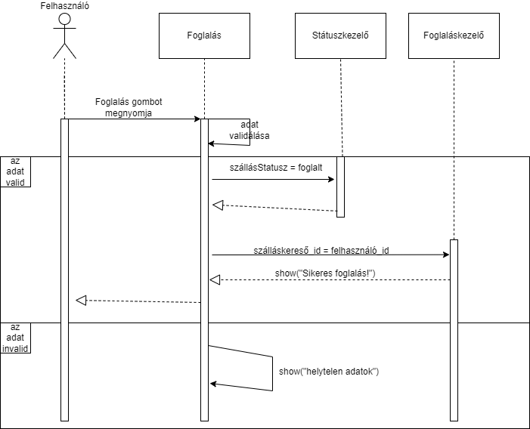
Sequence diagram

Slide 5
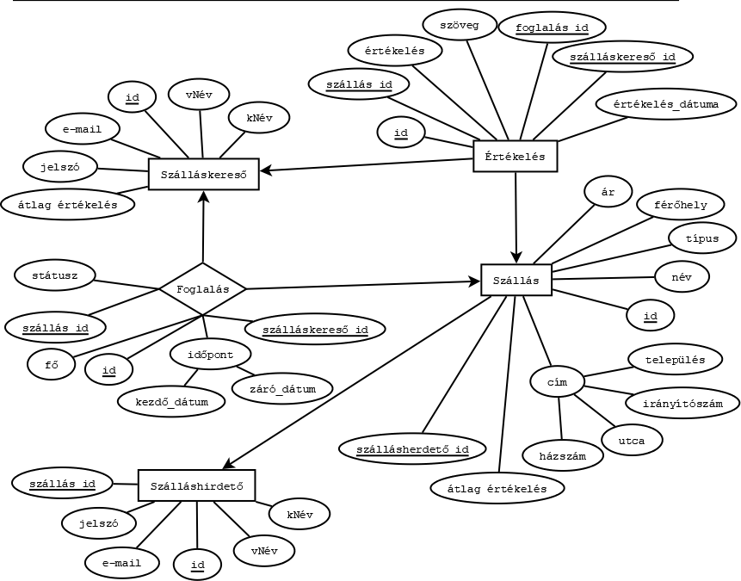
Egyed diagram

Slide 6
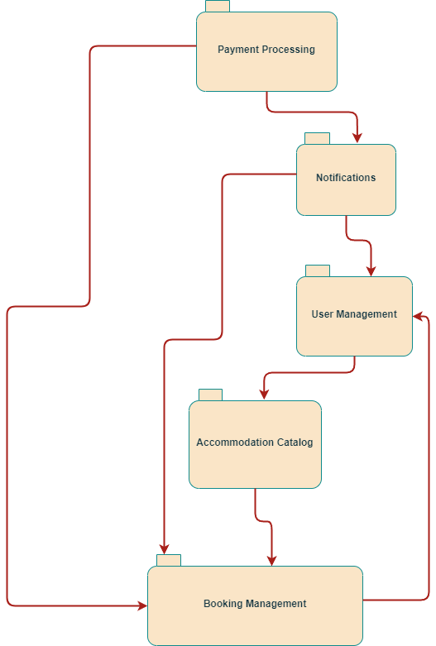
Package diagram

Slide 7
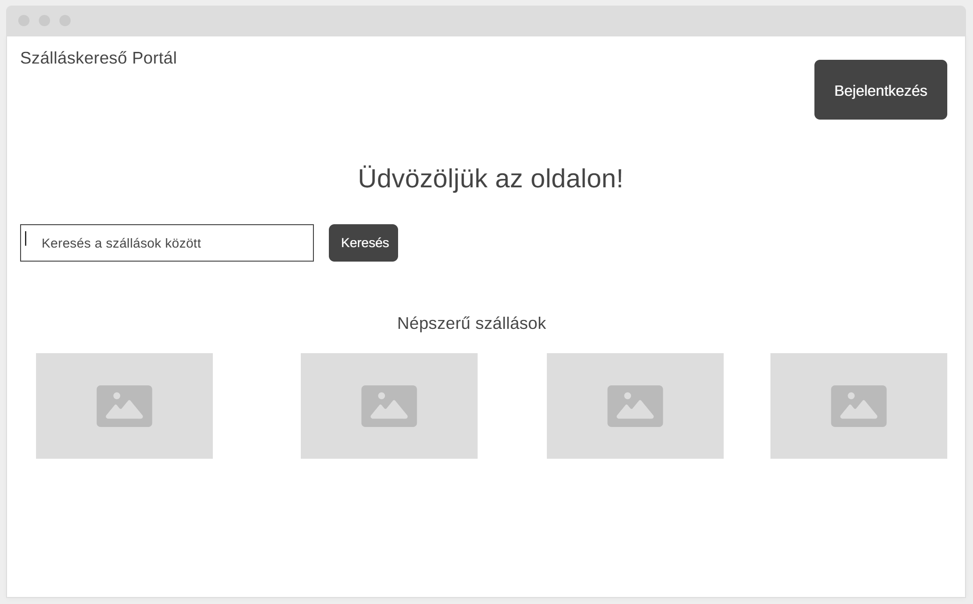
Képernyőtervek

Slide 8
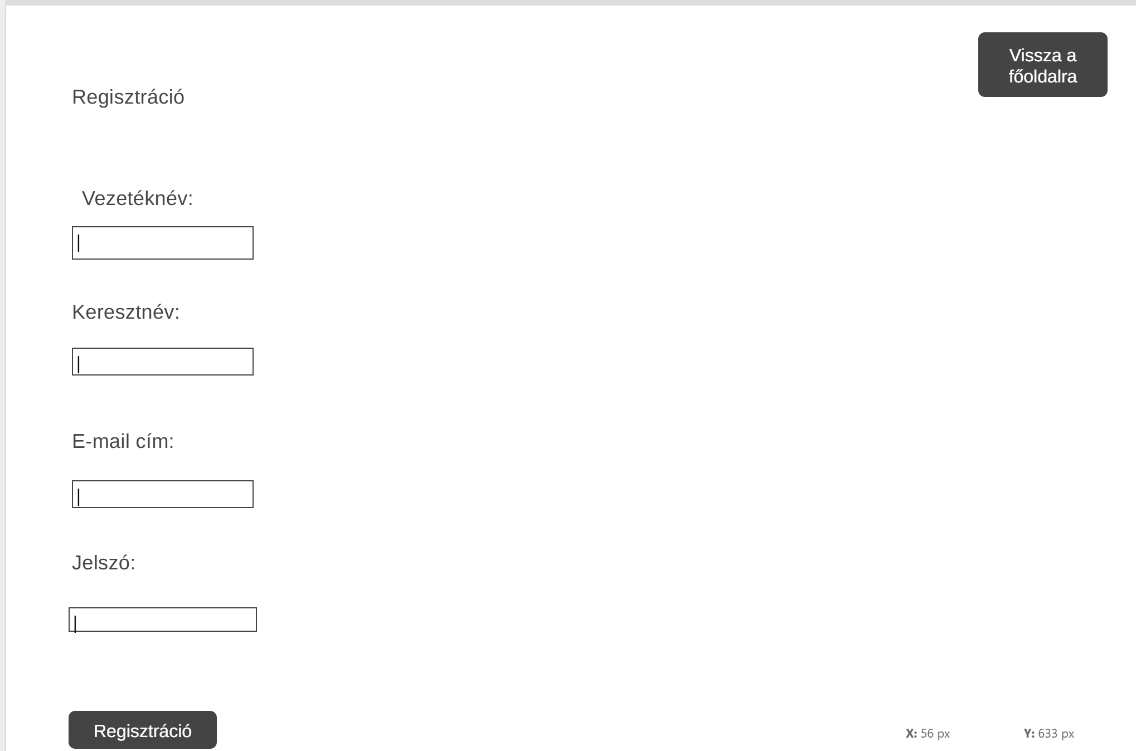
Képernyőtervek

Slide 9
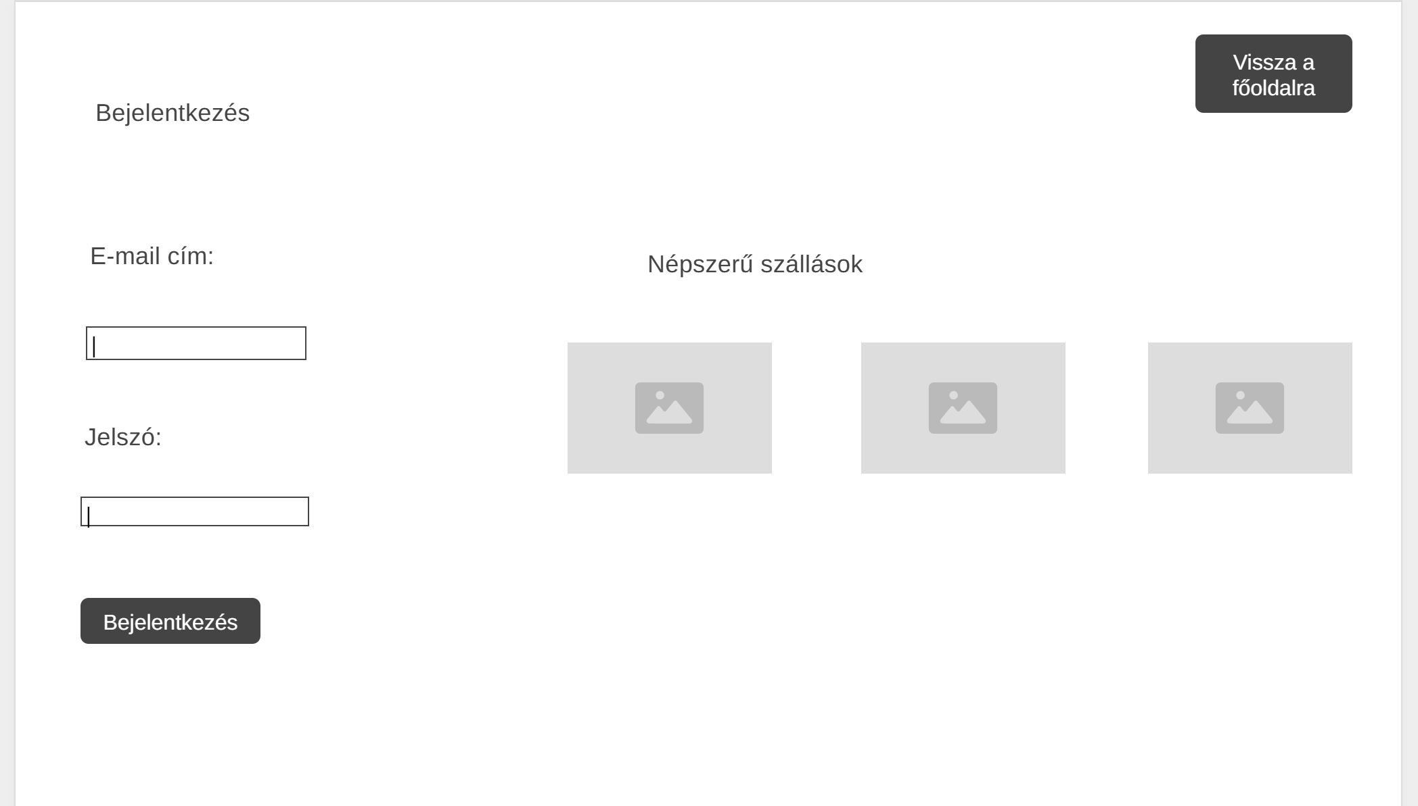
Képernyőtervek

Slide 10
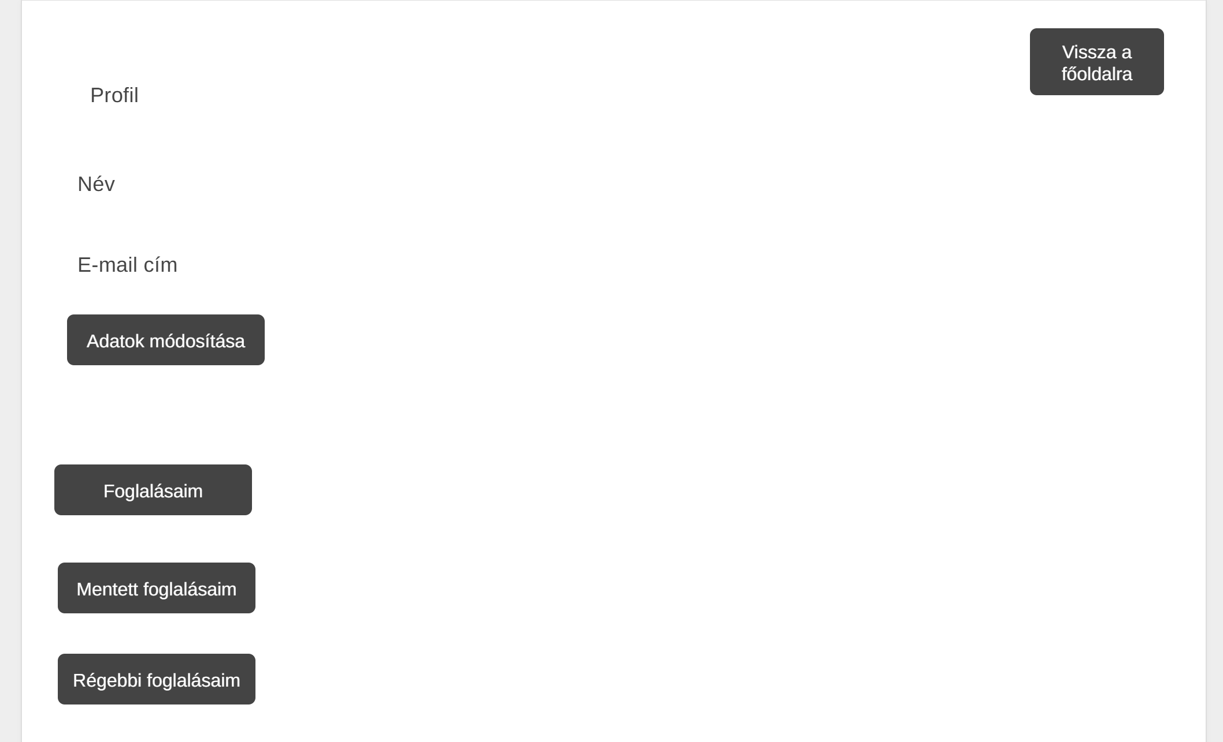
Képernyőtervek

Slide 11
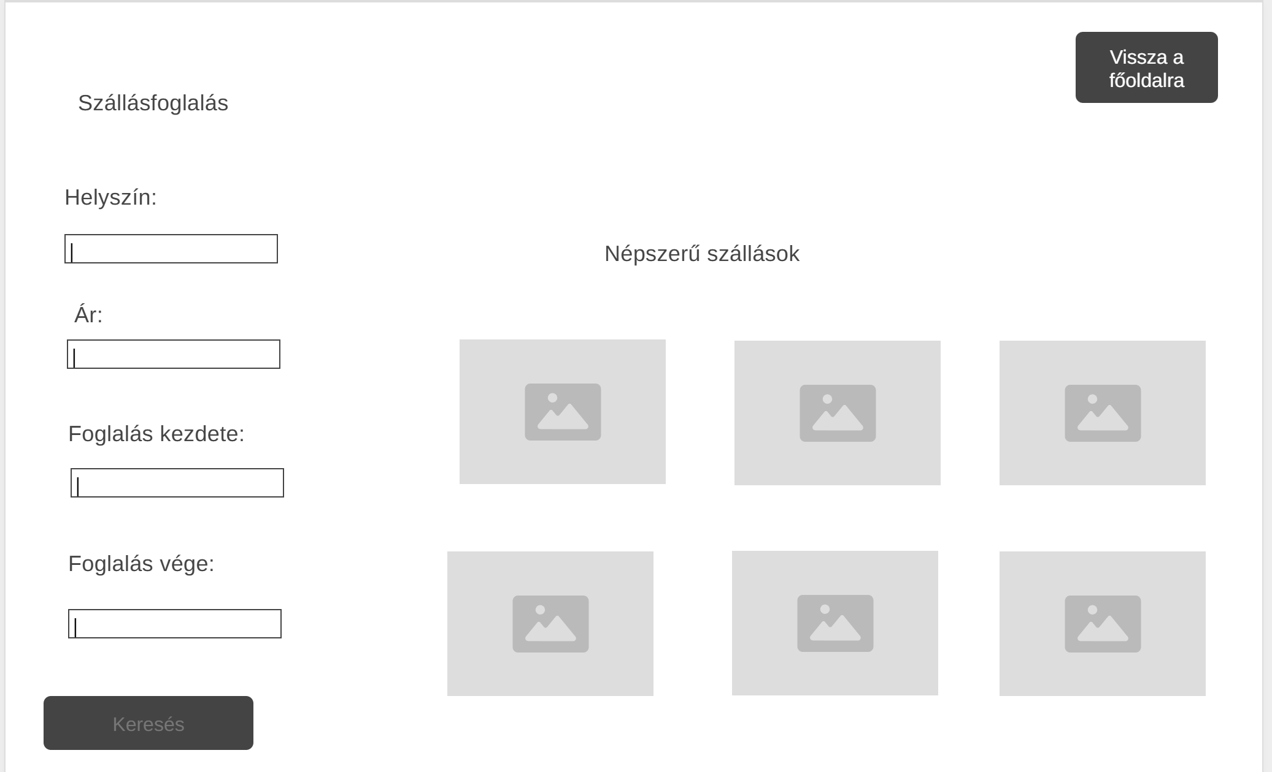
Képernyőtervek

Slide 12
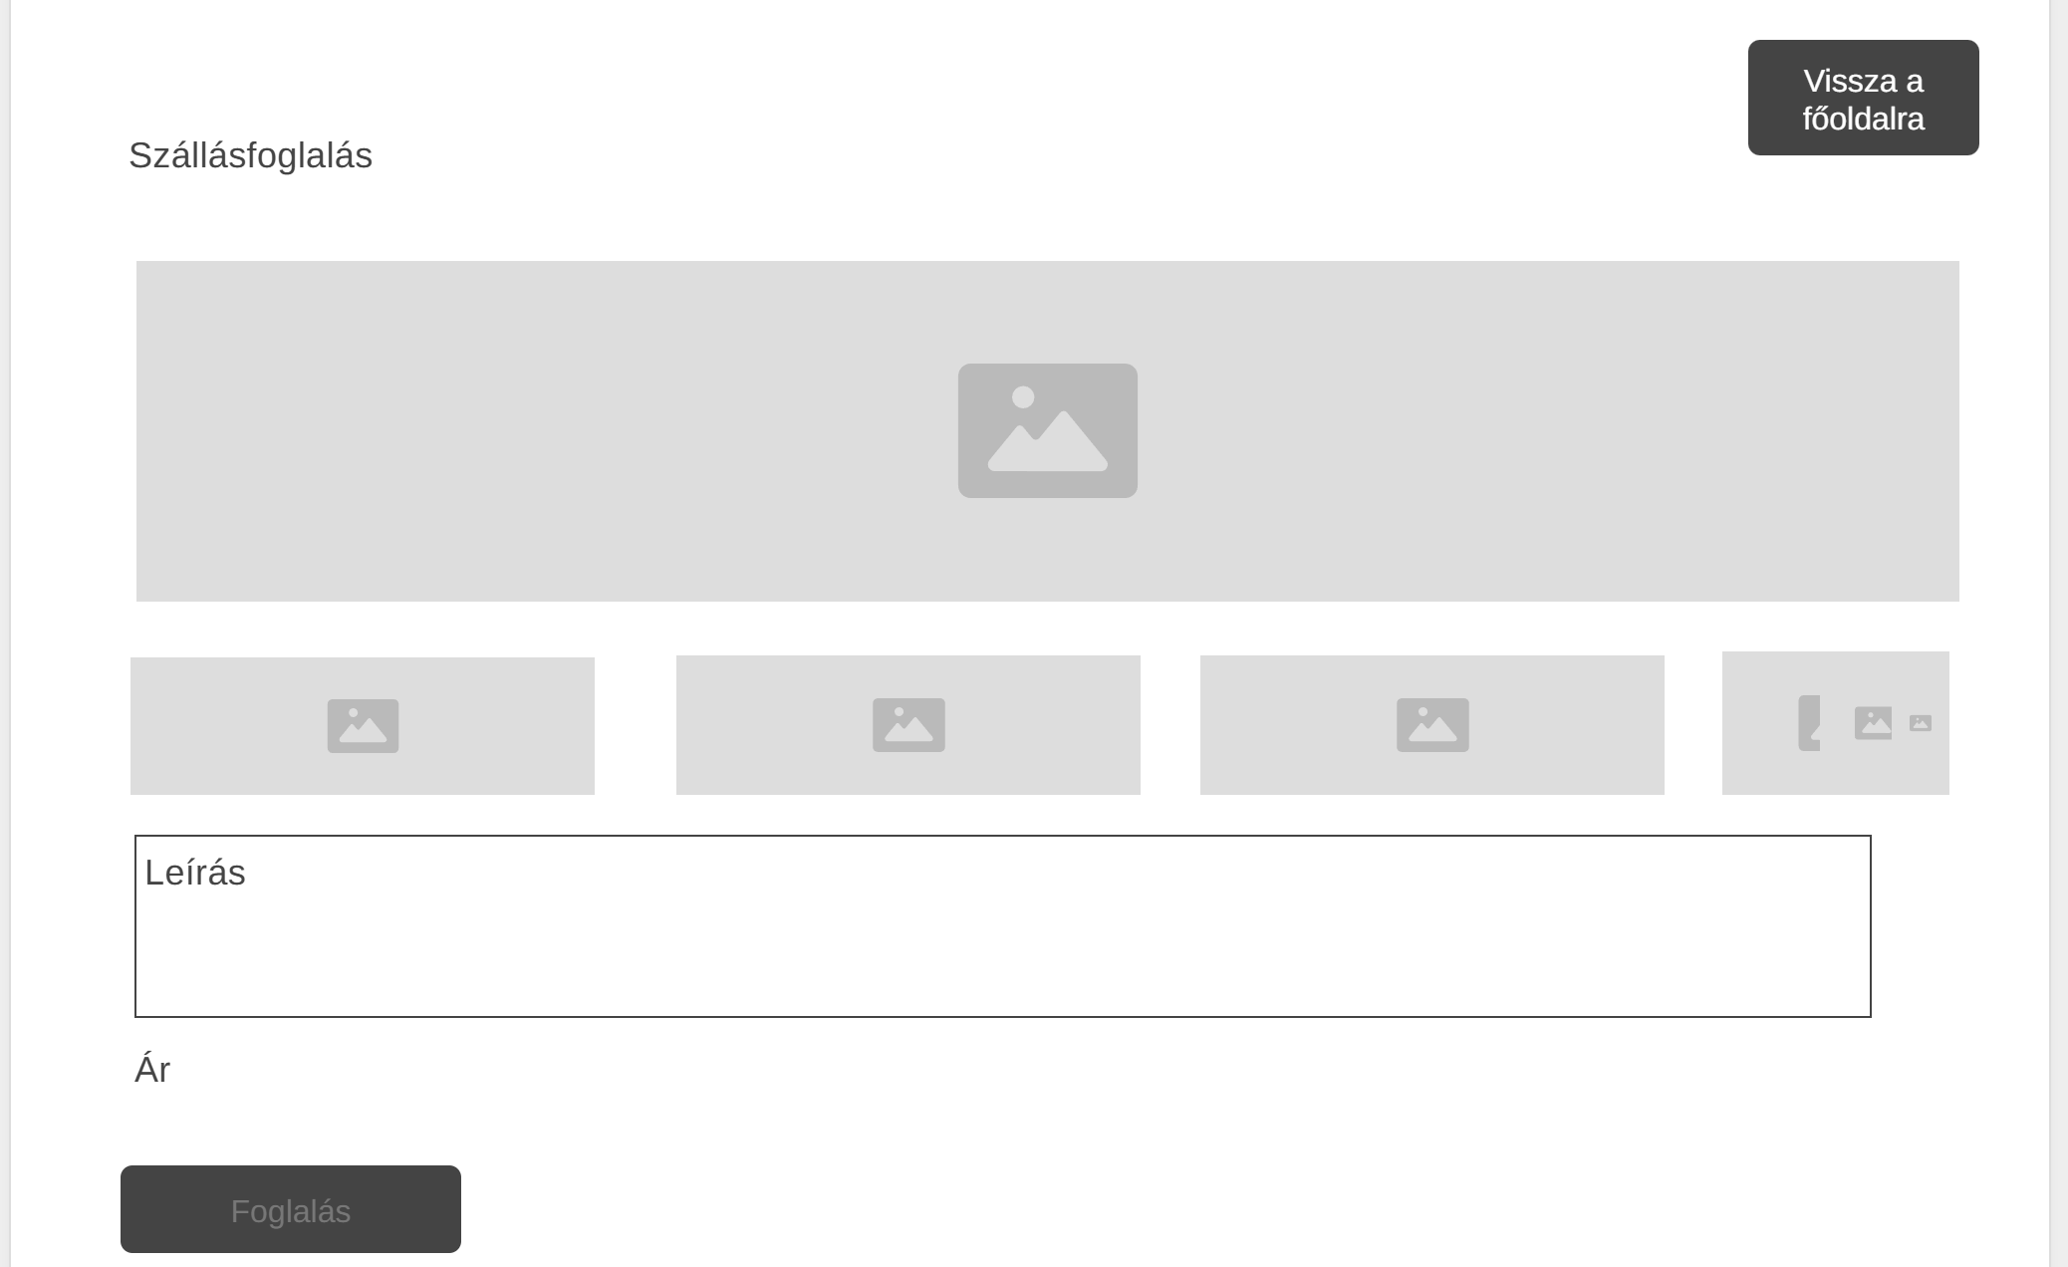
Képernyőtervek

Slide 13
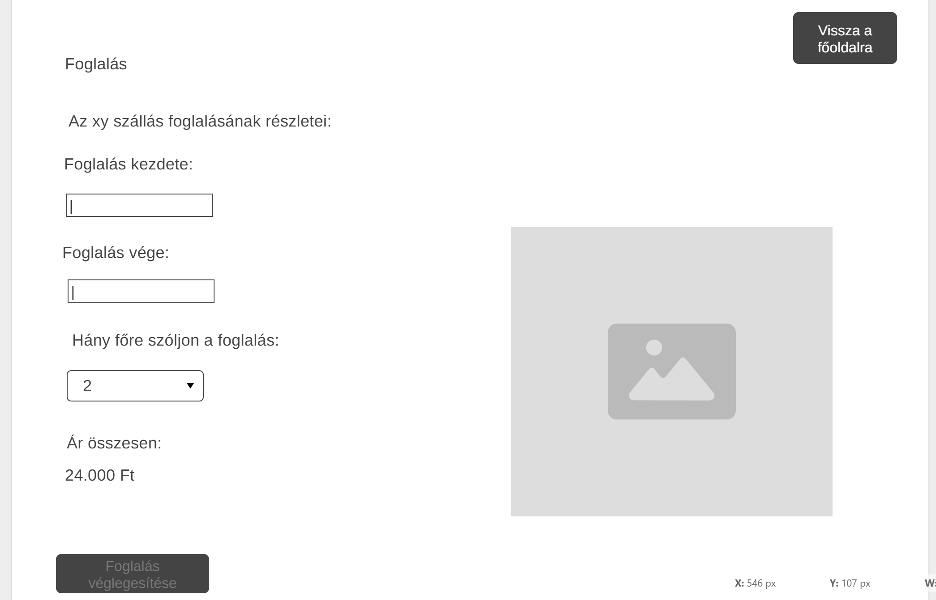
Képernyőtervek

Slide 14
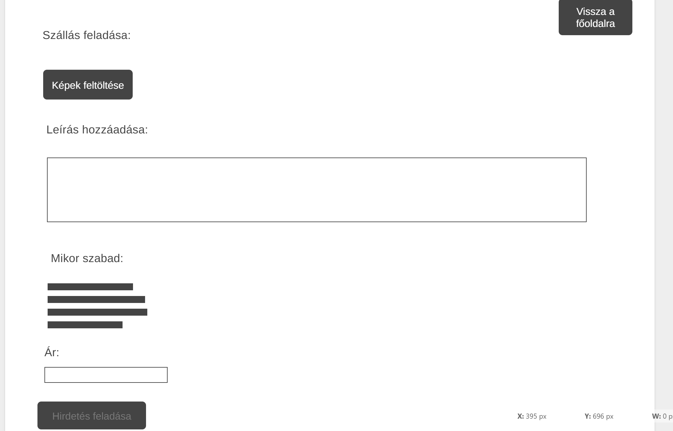
Képernyőtervek

Slide 15
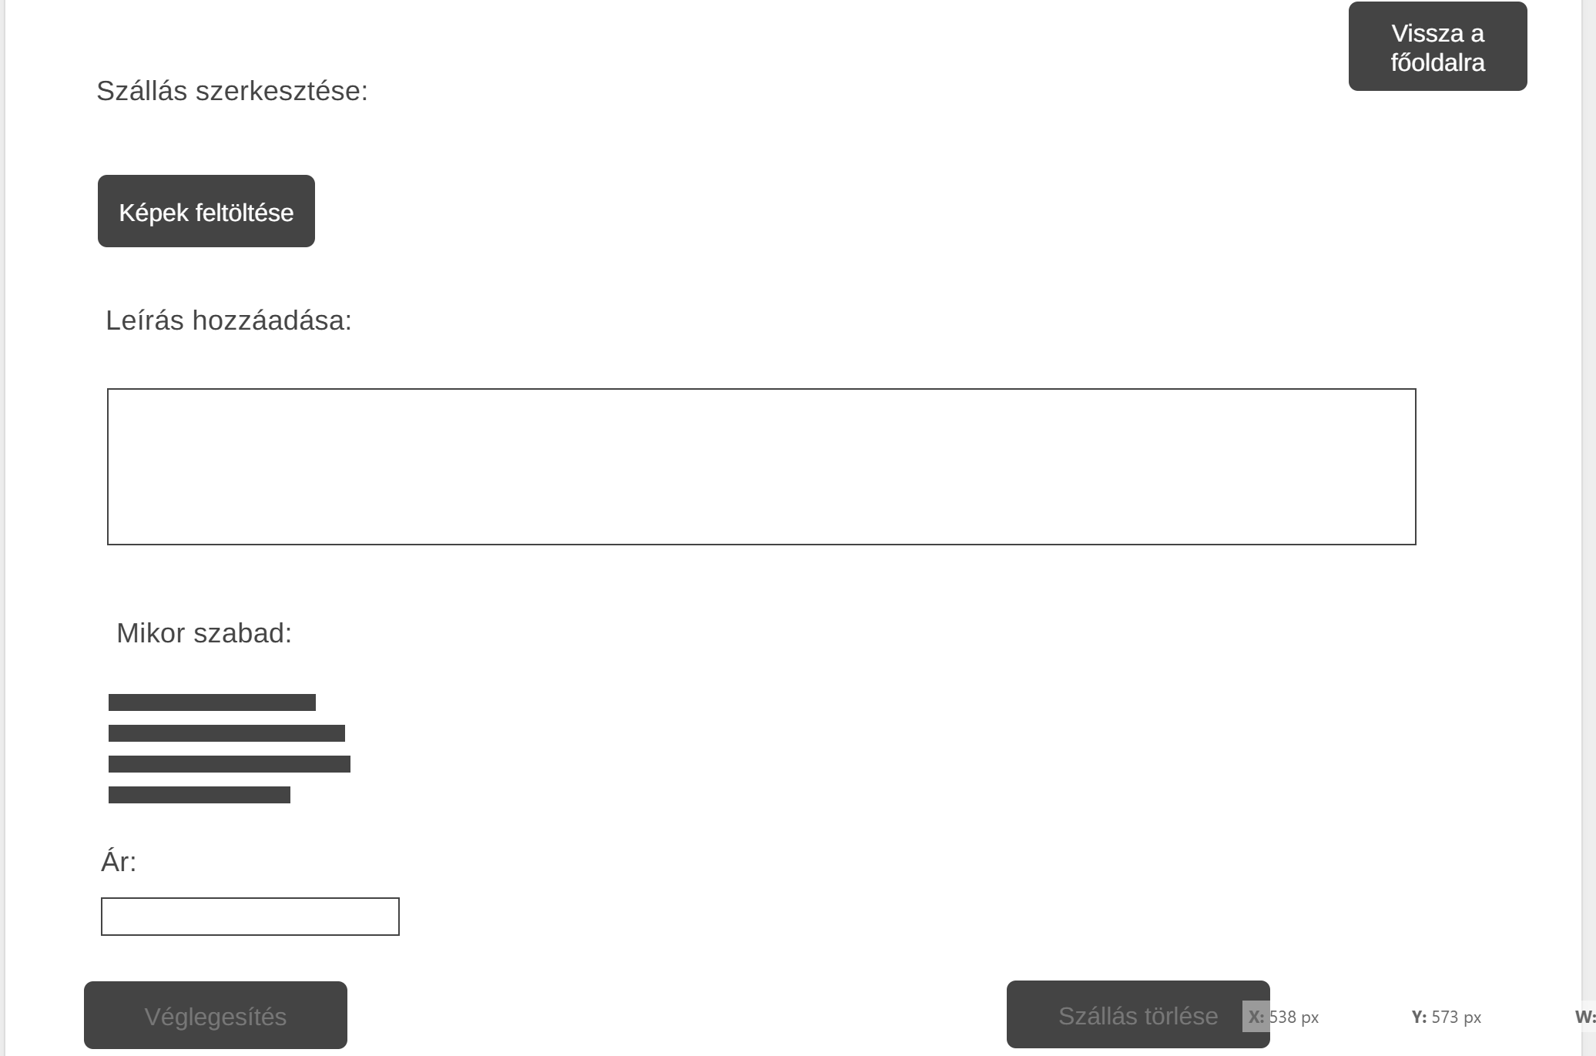
Képernyőtervek

